Slide 1
Отчет работы юнармейского отряда «Факел» МБОУ ООШ № 35» г Калуги
Руководитель отряда:
Покровская Н.Б.
2020 г

Slide 2
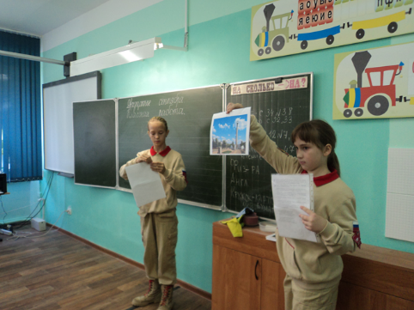
Занятия по сборке -разборке автомата Калашникова.
Проводил Трусевич А.И.
Выступление перед учащимися школы на тему «Освобождение Калужской области»

Slide 3
Час общения «Здоровая Россия – это мы» среди учащихся 8 класса и отряда «Факел»
Игра «Что? Где? Когда?»
на тему «Герои России»
среди учащихся 7 класса и отряда «Факел»

Slide 4
Мастер –класс в спортивной школе «Персей». Проводил Сагдулин Д.З.

Slide 5
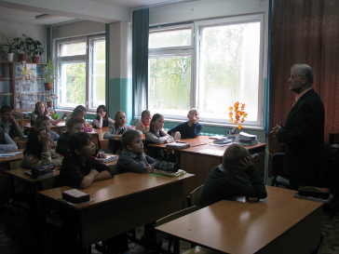
Занятия по ГО ЧС

Slide 6
Экскурсия в пожарную часть
Спортивные соревнования по «Лазертаг»

Slide 7
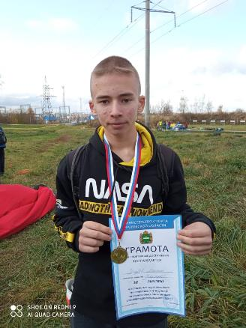
Участие юнармейцев в соревнованиях по спортивному туризму

Slide 8
Проведение юнармейцами классных часов для учащихся начальных классов «Калашников М.Т. И его автомат»

Slide 9
Посещение мероприятия ко Дню стояния на Угре

Slide 10
Поездка в Шайковку на торжественные мероприятия, посвященные юбилейной дате воинской части

Slide 11
КВН для учащихся 3-4 классов

Slide 12
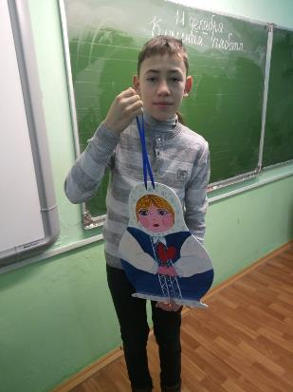
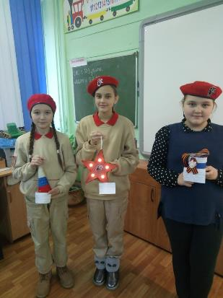
Участие в конкурсе «Патриотическая новогодняя игрушка»

Slide 13
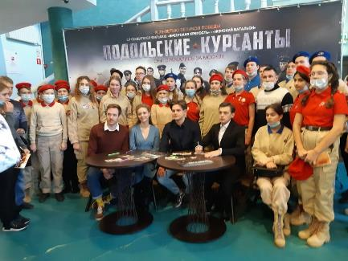
Коллективный поход в кино
Просмотр фильма «Подольские курсанты»

Slide 14
Тестирование «Знаем ли мы Конституцию РФ»

Slide 15
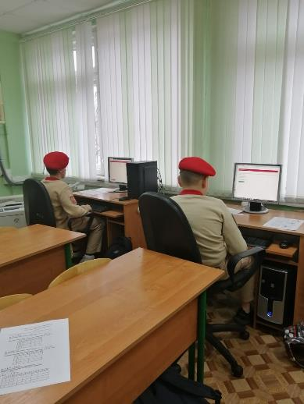
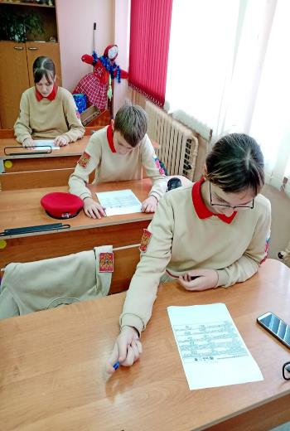
Юнармейцы приняли участие в международной акции "Тест по истории Великой Отечественной войны". Акция приурочена ко Дню Неизвестного солдата.

Slide 16
Встреча с участником Афганской войны Хомутовым В.А.
Ко дню ввода советских войск в Афганистан

Slide 17
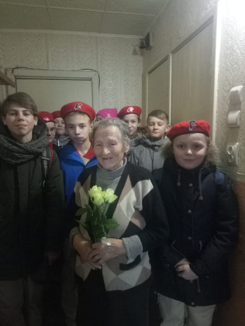
Встреча с жителями деревни Канищево «Дети войны»

Slide 18
Юнармейцы в праздник Рождества посетили монастыри в Оптино пустынь и Шамордино

Slide 19
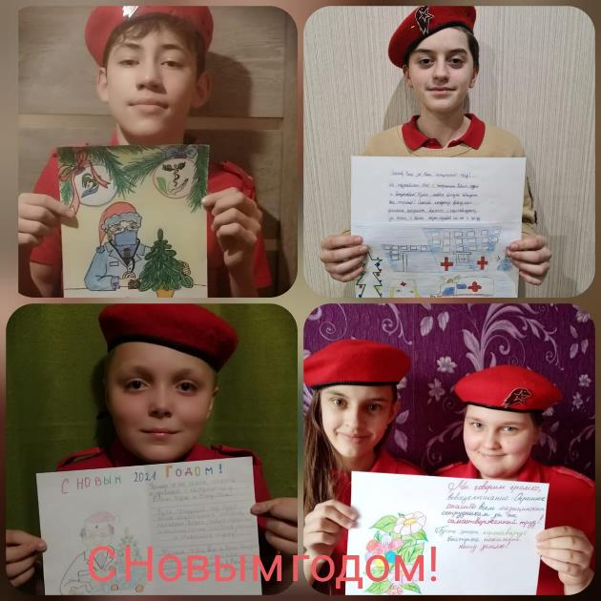
Юнармейцы отряда"Факел" МБОУ ООШ 35"г Калуги поздравляют всех медработников с наступающим Новым годом!

Slide 20
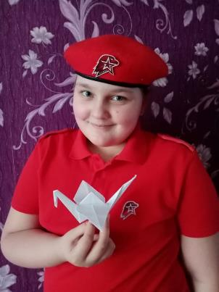
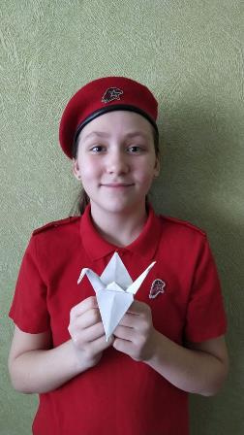
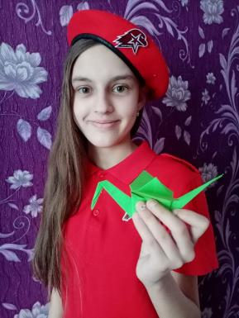
Участие в акции "Журавль, как символ мира во всём мире", приуроченной сразу двум событиям: 22 октября -День Белых журавлей и 25 октября- День смерти японской девочки Садако Сасаки, в память о всех погибших за мир и свободу.

Slide 21
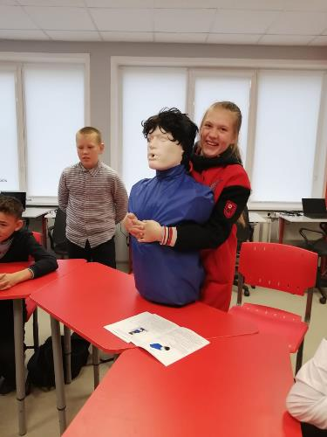
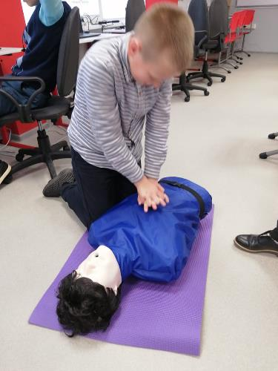
Занятия по оказанию первой помощи

Slide 22
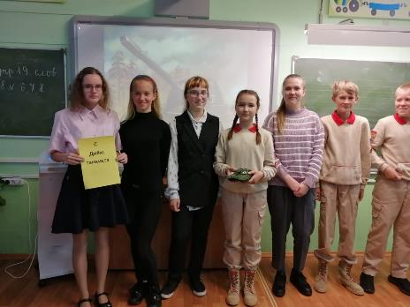
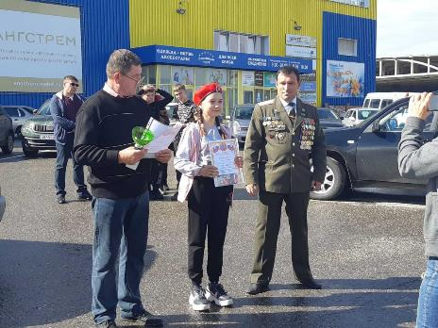
Занятие «День танкиста»
Заслуженные награды

Slide 23
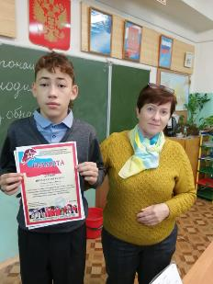
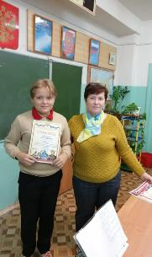
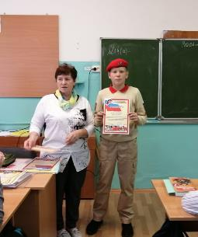
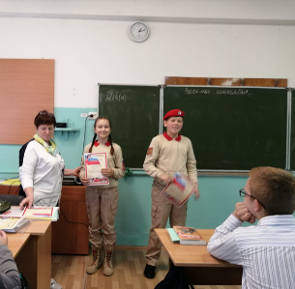
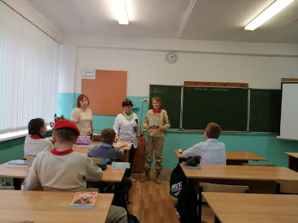
Заслуженные награды

Slide 25
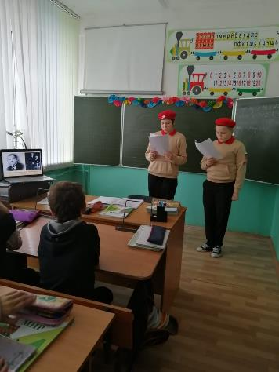
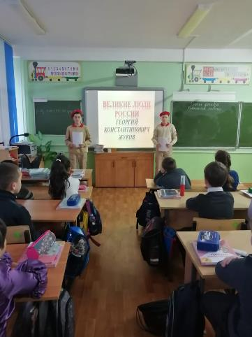
Выступление перед учащимися школы

Slide 26
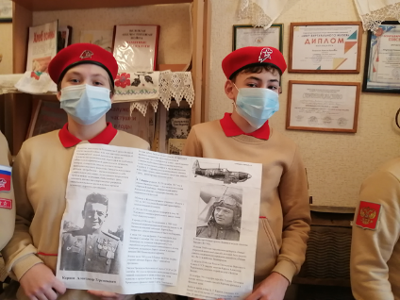
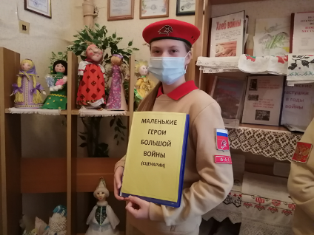
Участие в городском конкурсе «Они сражались за Родину»

Slide 27
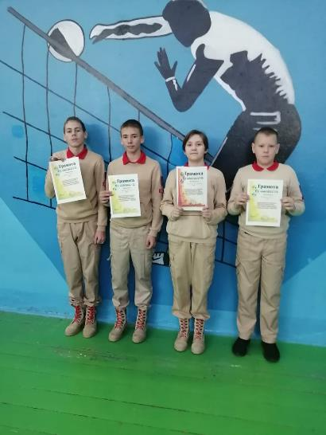
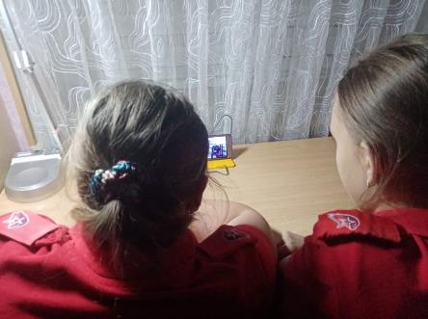
Участвовали в онлайн-трансляции нового проекта «Профессия — Родину защищать».
Сдали нормы ГТО

Slide 28
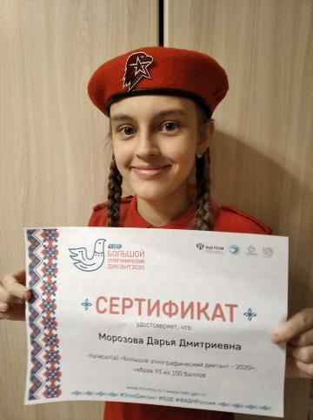
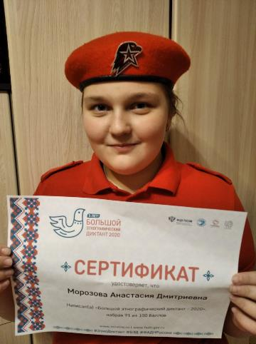
Принимали участие в этнографическом диктанте

Slide 29
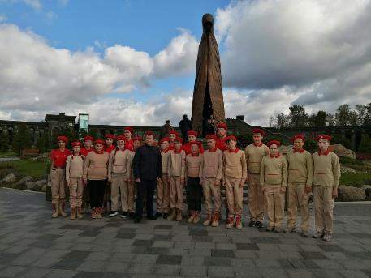
Посетили парк « Патриот»

Slide 30
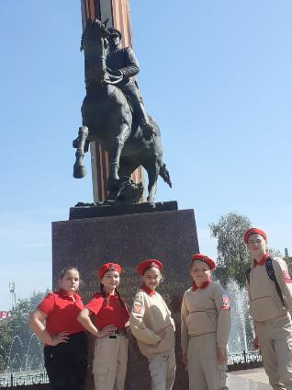
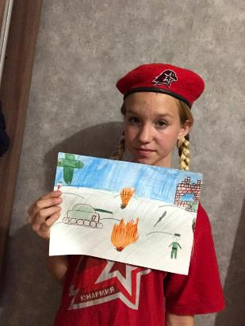
Участие в мероприятии, приуроченном ко Дню окончания Второй Мировой войны
Участие в акции
« Солдаты огненной дуги"

Slide 31
Также юнармейцы принимали участие:
В I-м Городском патриотическом Фестивале-конкурсе «Мы единой России сыны», в рамках празднования 75- летия Великой Победы над фашистской Германией в Великой Отечественной войне Юнармейцы
Показали литературно-музыкальную композицию «Детство, опаленное войной» для жителей деревни Ильинка.
Возрождение традиций. Школьный Юнармейский бал, который посвятили 75-годовщине Победы.
Участие в региональном конкурсе рисунков «Наша армия»,посвященного Дню Защитника Отечества, проводимым «Учебно-методическим центром военно-патриотического воспитания и подготовки граждан к военной службе
Участие в акции «Хлеб военного времени»
Участие в городских конкурсах "Макет военного самолёта" ,"Наша армия" ,Конкурс поделок" Военная техника«, «Наша армия" , "900 дней«
И т.д.

